Slide 1


Post Mortem Review
17/01/2014
Gestione dei progetti software a.a. 2013/2014
Anna Feola

Slide 2
Obiettivi del progetto
Avere una buona documentazione di sistema
Riuscire ad ottenere una implementazione delle parti «core»
Far si che il team vivesse un’esperienza positiva

Slide 3
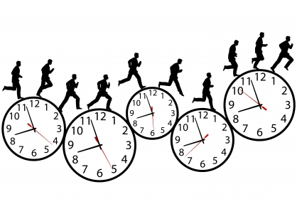
Obiettivi del progetto
VViSeR UniSa
8 Team Member
400 ore totali
Consegna 15/01/2014

Slide 4

Risultati - Deliverables
Requirement Analysis Document
Prima versione 30/11/2013
Ultima versione 15/01/2014
Responsabile: Salvatore Angiuoli
Effort Complessivo 98h

Slide 5

Risultati - Deliverables
System Design Document
Prima versione 27/11/2013
Ultima versione 15/01/2014
Responsabile: Maria Vittoria Coda
Effort Complessivo 98h

Slide 6

Risultati - Deliverables
Object Design Document
Prima versione 18/12/2013
Ultima versione 15/01/2014
Responsabile: Giuseppe Sabato
Effort Complessivo 19h

Slide 7

Risultati - Deliverables
Test Plan
Prima versione 18/12/2013
Ultima versione 15/01/2014
Responsabile: Simone Romano
Michele Roviello
Effort Complessivo 25h

Slide 8

Risultati - Deliverables
Test Case Specification
Rilasciato 15/01/2014
Responsabile: Simone Romano
Michele Roviello
Effort Complessivo 10h

Slide 9

Risultati - Deliverables
Manuale installazione
Rilasciato 15/01/2014
Responsabile: Davide Scarano
Effort Complessivo 5h

Slide 10

Risultati - Deliverables
Manuale Utente
Rilasciato 15/01/2014
Responsabile: Davide Scarano
Effort Complessivo 5h

Slide 11


Risultati - Deliverables
Codice sorgente
Rilasciato 15/01/2014
Responsabile: Antonio de Piano
Giuseppe Sabato
Effort Complessivo 175h

Slide 12




Deliverables Management
SPMP ver 3.0
SQAP ver 1.0
QR ver 1.0
MR ver 1.0

Slide 13
Risultati - Deliverables
391ore TMs
Sistema implementato e testato per circa il 55%
Data di consegna rispettata

Slide 14
Earned Value

Slide 15
Indice delle performance

Slide 16
Fasi di progetto
RAD
SDD
ODD
Testing
Coding
30/10/2013
27/11/2013
18/12/2013
18/12/2013
15/01/2014

Slide 17
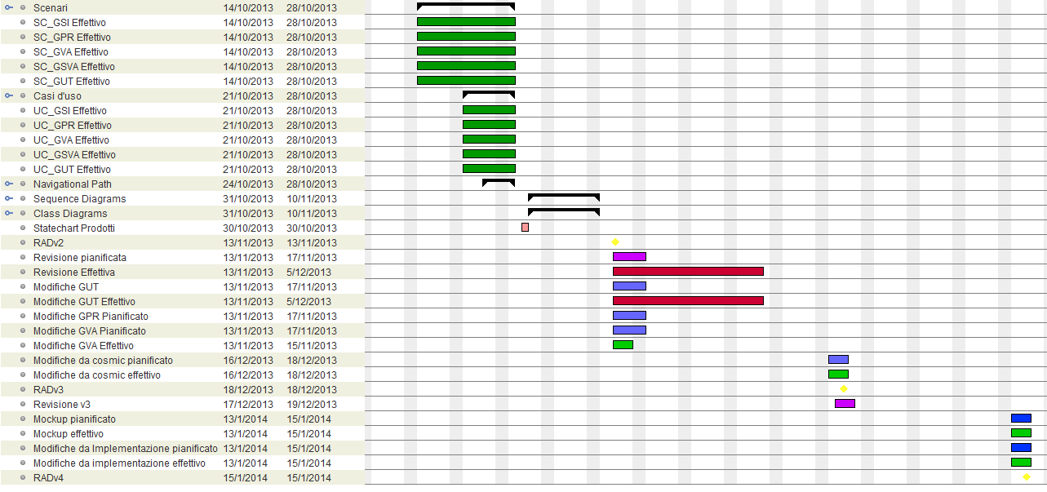
GANTT RAD
Il ritardo nella consegna di un task ha ritardato il completamento della revisione della seconda versione

Slide 18
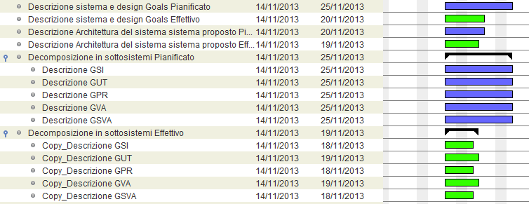
GANTT SDD
Alcuni task sono stati completati ben prima della data di consegna
Ma…

Slide 19
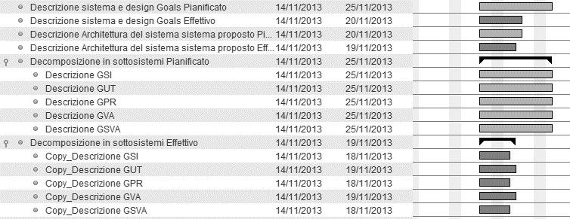
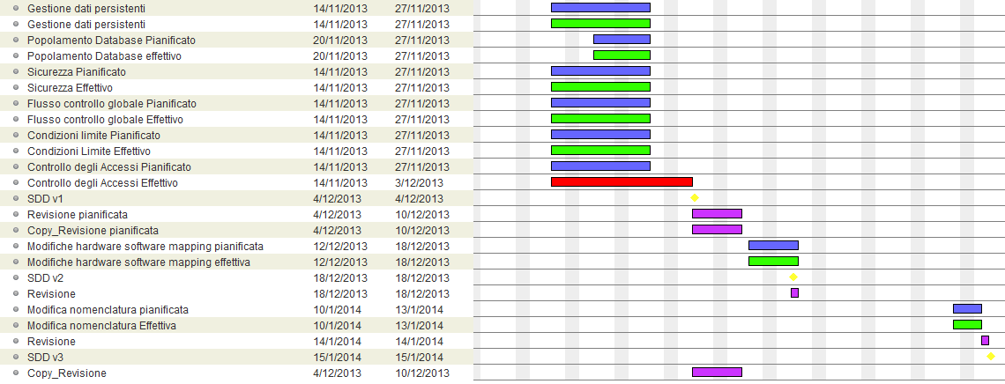
GANTT SDD
Il ritardo nella consegna di un task in questo caso non ha generato conseguenze

Slide 20
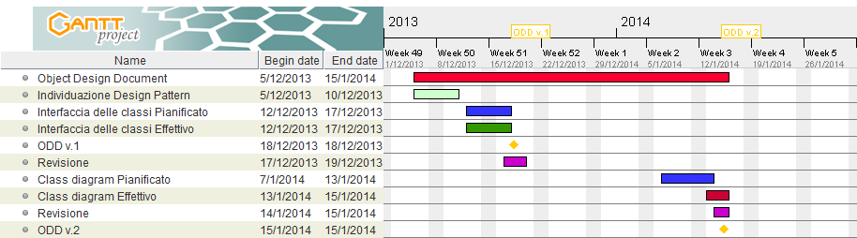
GANTT ODD
Ancora un piccolo ritardo dovuto alle ultime correzioni apportate al codice. Anche in questo caso questo non ha influito sulla consegna

Slide 21
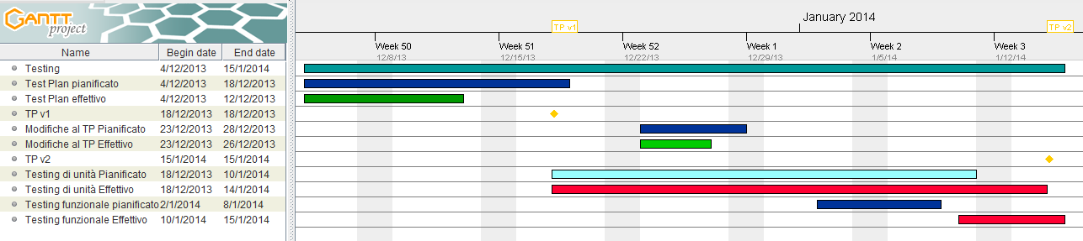
GANTT Testing
Creazione Test Plan ante termine
Modifiche rapide
Testing effettivo ritardato da implementazione

Slide 22
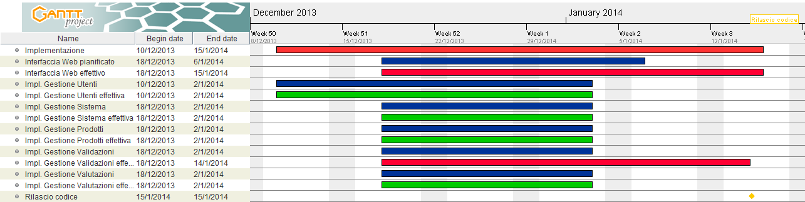
GANTT Coding
Quasi tutto il codice pronto entro le scadenze
Interfaccia web in ritardo!
E da qui il ritardo nel testing…

Slide 23
Cosmic Function Point
Entry
104
Exit 118
Read 47
Write 50
Totale 319
Che copertura ha il sistema implementato rispetto a tale calcolo?
176
55%
32 funzionalità sulle 54 descritte nel documento dei requisiti

Slide 24
Rischi di progetto
Meeting Schedulati Saltati
In tre occasioni
Ritardo Nella Consegna Dei Task
Visti sui diagrammi GANTT
Poca Conoscenza Dominio Applicativo
Soprattutto nella prima fase
E le skill del team?

Slide 25

People management

Slide 26
Il team 8
Salvatore Angiuoli
Maria Vittoria Coda
Antonio De Piano
Eugenio Gigante
Simone Romano
Michele Roviello
Giuseppe Sabato
Davide Scarano

Slide 27
Effort

Slide 28
Produttività

Slide 29
Produttività

Slide 30



Produttività

Slide 31
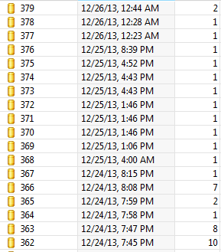
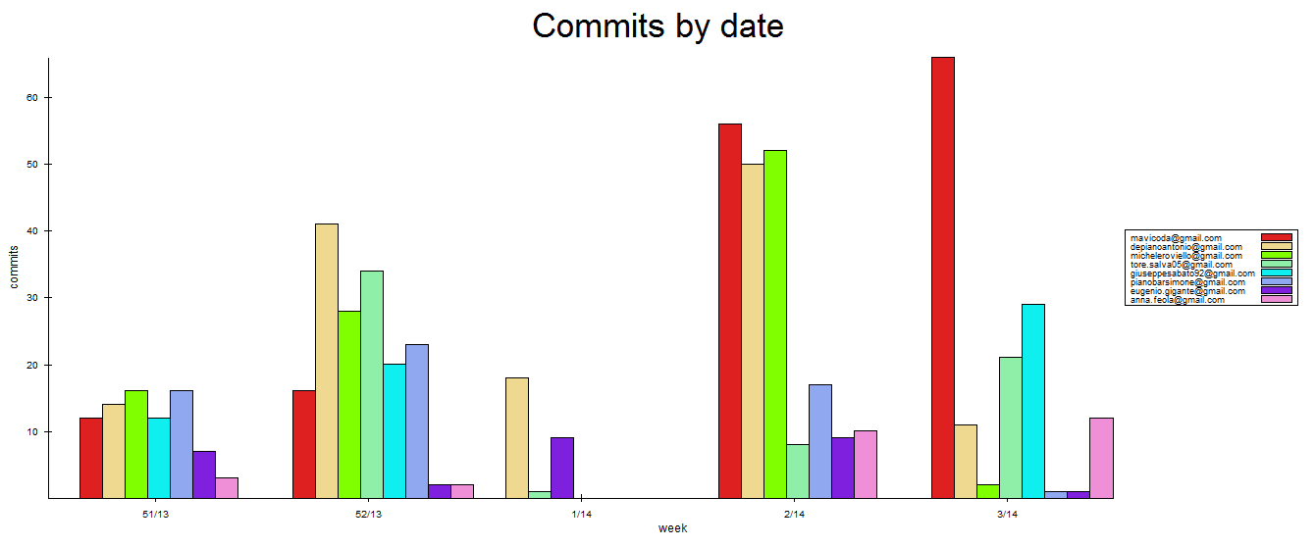
Lavoro assiduo
Alto entusiasmo
Grande sacrificio
Partecipazione e interazione

Slide 32
E la qualità?
Documentazione:
Checklist per RAD, SDD, ODD
Codice:
Leggibilità del codice
Naming convention

Slide 33
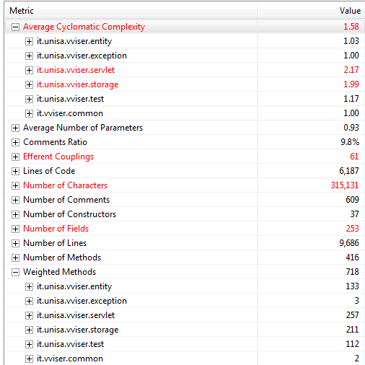
Uno sguardo alle metriche sul codice
Media complessità ciclomatica alta in particolar modo per le servlet: prevedibile poiché in queste classi si fa dispatching
9,8% → codice ben documentato
Il sistema è effettivamente molto articolato!!

Slide 34


Quanto codice è stato prodotto?
16000

Slide 35
Esperienza del team…
…E quella del project manager

Slide 36










I tool utilizzati

Slide 37
Prodotti Google
Con un unico account:
Comunicazioni sincrone, asincrone, storage e condivisione files, servizio svn.

Slide 38
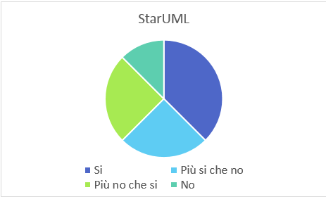
StarUML
In generale positiva… Ma …

Slide 39
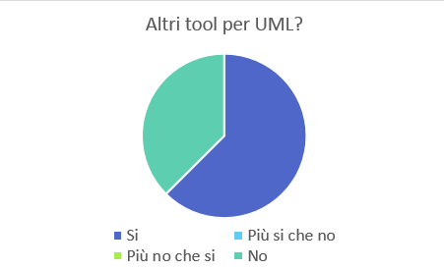
Altri tool?
… Meglio usare qualcosa di diverso!

Slide 40
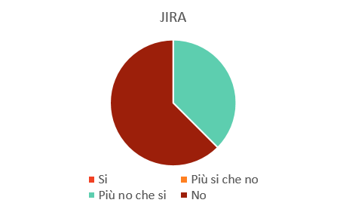
JIRA
Sempre giù, non ci sono notifiche, quale è il reale guadagno?

Slide 41
Obiettivi
Il problema non è stato nella pianificazione o esposizione degli obiettivi da parte del PM ma piuttosto di una scarsa comprensione iniziale dei requisiti di sistema
Spronare il team ad interagire con il cliente

Slide 42
Modifiche alla piano?
Personalmente non avrei dato più tempo allo sviluppo e al testing ma avrai anticipato un po’

Slide 43
La fase più difficile?
La comprensione dei requisiti è la fase più cruciale
Spronare il team ad interagire con il cliente

Slide 44
Quale è stata la maggiore difficoltà?
Lo studio della teoria affiancato al lavoro da svolgere
Organizzare tutto in poco tempo
Comprendere a pieno il sistema
Utilizzare metodologie nuove e tool non sempre efficienti
Nessuna in particolare
Associare JSP & Servlet
Organizzare tutto in pochissimo tempo!!!
Ancora una volta.. Il team deve interagire con il cliente

Slide 45
Meeting
Meeting fondamentali, ma non sufficienti per stabilire una comunicazione efficace.

Slide 46
Meeting
Fattore chiave per comunicare al team che il PM conosce quelle tecnologie e infonde in qualche modo una sicurezza maggiore ai TMs.

Slide 47
JSP & Servlet: produttività?
Tecnologia sconosciuta quasi a tutti. Iniziando per gradi e assegnando prima i task che ritenevo fossero più semplici, l’apprendimento è stato graduale e non troppo traumatico.

Slide 48
Soddisfatto del progetto?
Avrei preferito avere ancora qualche giorno da dedicare al perfezionamento.. La mia risposta: «Più si che no».

Slide 49
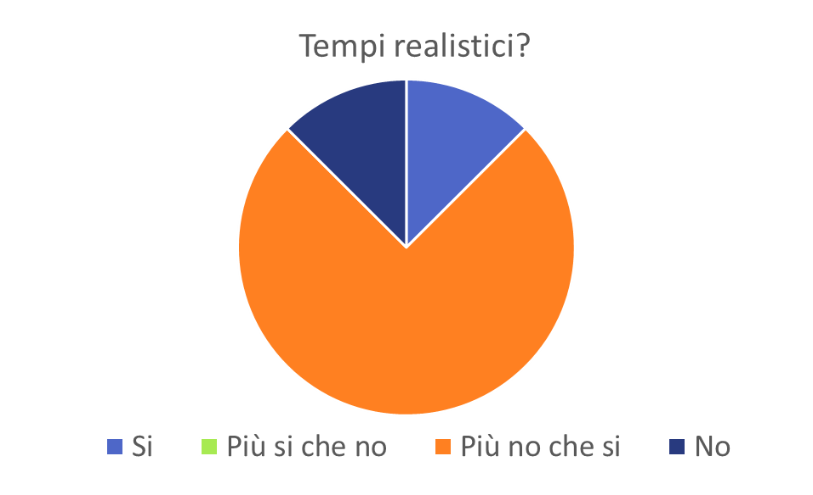
I tempi di realizzazione sono realistici?

Slide 50
Come è stata questa esperienza?
EVVIVA ☺ !
Anche per me molto positiva ma estenuante e che necessita una quasi completa dedizione.

Slide 51
La rifaresti?
EVVIVA EVVIVA ☺ !
Credo proprio che la rifarei anche io ma preferirei un team più piccolo… O ancora meglio poter essere affiancata da un collega.

Slide 52
Qualche giudizio
☺
Questa esperienza ha influito positivamente sulla mia preparazione. Sono soddisfatto di aver partecipato ad un progetto molto vicino ad uno reale e di essermi già scontrato con tutte le difficoltà/soddisfazioni che questo porti. Devo dire che, durante il semestre in questione, il tempo per dedicarsi a questo tipo di attività non è sufficiente.
Ritengo che sia uno degli esami di questa laurea triennale più costruttivi, che immerge lo studente in un ambiente molto realistico e interessante. La presenza di un team, l'uso di nuove tecnologie e la presenza di scadenze mi hanno dato l'impressione di far parte vivamente di un azienda di sviluppo software.
E' stata un'esperienza positiva, in quanto è stata la prima che abbiamo affrontato un progetto di questo tipo, lavorando in gruppi molto ampi e coordinati da un project manager

Slide 53
E' stato una bella esperienza, non avevo mai partecipato a un progetto con tante persone... Mi sono divertito tanto e abbiamo lavorato sodo!

Slide 54
